Slide 1
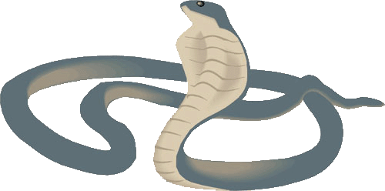
Самые длинные сухопутные животные
www.zooclub.ru
Самые крупные обитатели морей и океанов являлись одновременно и самыми длинными водными животными. На суше же отнюдь не самое большое животное планеты занимает первое место по длине тела. В отличие от водных обитателей, у существ, живущих на суше, не прослеживается связь между габаритами и длиной. Кто же тогда они - самые длинные сухопутные животные?
Notes:
https://zooclub.ru/samye/dlinnye_zhivotnye.shtml

Slide 2
Сетчатый питон

Slide 3
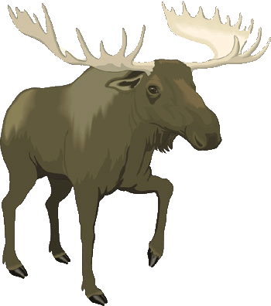
На суше самыми длинными обитателями являются змеи. Среди них многие имеют среднюю длину тела около 3-5 метров. Сетчатый питон – змея с двумя «титулами»: самая длинная змея в мире и самое длинное сухопутное животное планеты. Сетчатые питоны могут достигать длины около 10 метров, а змея, пойманная на Филиппинах, была занесена в Книгу Рекордов Гиннесса, так как ее длина была почти 15 м (14,85 м)!
Notes:
http://zooclub.ru/samye/dlinnye_zhivotnye.shtml

Slide 4
Анаконда

Slide 5
Анаконда – крупная и длинная змея. В природе можно встретить особей этого вида длинной около 5-6 метров. Известны случаи, когда анаконды вырастали и до 9 метров в длину. Но и эта длина непредельная, рекорд для анаконды – 11,43 м.
Notes:
http://zooclub.ru/samye/dlinnye_zhivotnye.shtml

Slide 6
Тигровый питон

Slide 7
Темный тигровый питон, встречающийся практически по всей Азии, обычно вырастает до 5-6 метров в длину (редко 7-8 м). Рекордной для этого вида змей стала длина 9,10 м. Самка темного тигрового питона, которую содержали в неволе (США, Иллинойс), смогла удивить своих владельцев длиной тела в восемь с небольшим метров.
Notes:
http://zooclub.ru/samye/dlinnye_zhivotnye.shtml

Slide 8
Индийские слоны

Slide 9
Хотя индийские слоны уступают африканским слонам по массе, они превосходят их по длине тела. Можно сказать, что индийские слоны хорошо сложены: длина тела, равная 5,5-6,5 м, пропорциональна высоте животного (2-3,5 м) и его массе тела, которая варьируется от 2 до 5 тонн.
Notes:
http://zooclub.ru/samye/dlinnye_zhivotnye.shtml

Slide 10
Двугорбый верблюд

Slide 11
Двугорбые верблюды при росте в 1,5-2 метра имеют длину тела 2,5-3,5 метра. Они являются весьма интересными животными. Горбы верблюдов служат хранилищем для подкожного жира. В каждом горбу может накапливаться до 35 кг жира. По состоянию горбов можно легко определить состояние самого животного: если горбы торчат вверх, значит, животное здоровое и хорошо питается, а если свисают, значит, верблюд истощен.
Notes:
http://zooclub.ru/samye/dlinnye_zhivotnye.shtml

Slide 12
Як

Slide 13
Як имеет несколько отличительных особенностей: длинное тело, короткие конечности, низко посаженную голову, горб в передней части тела, длинные загнутые примерно от середины рога. Длина взрослого самца может достигать 3,5 метров, а самок – 2,7 м. В Тибете жители деревень часто используют это животное в хозяйстве. Содержание яка дает не только мясо, но также жители используют его внутренние органы, шкуру, шерсть и как тягловую силу.
Notes:
http://zooclub.ru/samye/dlinnye_zhivotnye.shtml

Slide 14
Азиатский буйвол

Slide 15
Азиатский буйвол – распространенное домашнее животное в Юго-Восточной Азии. Жители азиатских стран выращивают буйволов для получения мяса, иногда молока и шкур. В Индии мясо священных животных (коров) заменяют разрешенным мясом буйволов. Нередко азиатских буйволов, длиной более 3 метров, имеющих острые рога до 2 м длиной, содержат для специальных буйволиных боев.
Notes:
http://zooclub.ru/samye/dlinnye_zhivotnye.shtml

Slide 16
Амурский тигр

Slide 17
Амурский, или уссурийский тигр - самый крупный среди тигров. Длина его тела может достигать 3 м. Весят эти дикие кошки около 300 кг. Они отлично бегают, а также плавают. К сожалению, уссурийских тигров осталось очень мало, поэтому они включены в список исчезающих видов животных.
Notes:
http://zooclub.ru/samye/dlinnye_zhivotnye.shtml

Slide 18
Белый медведь

Slide 19
Белый медведь – самое крупное сухопутное животное Арктики и к тому же одно из самых длинных животных мира. Длина некоторых особей может достигать 2,8-3 м, средняя же длина – 2-2,5 м. Интересно, что у этих больших хищников, лишенных пигментной окраски, белый волосяной покров, а кожа – черная.
Notes:
http://zooclub.ru/samye/dlinnye_zhivotnye.shtml

Slide 20
Лось

Slide 21
Лоси обладают запоминающимся внешним видом, их невозможно перепутать с оленями. Длина тела этих животных 2,5-3 м, вес около 350-600 кг. У лосей короткая шея, высокая холка, напоминающая горб, длинные конечности, крупная голова, нависающая верхняя губа. Под горлом располагается, так называемая, «серьга», представляющая собой кожистый вырост длиной от 20 до 40 см.
Notes:
http://zooclub.ru/samye/dlinnye_zhivotnye.shtml

